Slide 1
Ohne Enzyme geht gar nichts
Eigenschaften von Enzymen anhand von Modelldarstellungen beschreiben
© Claudia Schneider, Marianne Steiner, Suzanne Kapelari, Corinna Peschel, Enisa Pliska-Halilovic, Roswitha Ritter
Inspiriert vom gesamten sensiMINT-Team
CC BY-SA 4.0 Lizenzvertrag
Die Texte und Graphiken in diesem Unterrichtsstundenkonzept stehen – soweit kein:e andere:r Urheber:in zitiert oder mit © angegeben ist – unter Creative Commons Lizenz CC BY-SA 4.0 International.
Erasmus+-Projekt 2020-1-AT01-KA201-078144
Sprachsensibler Biologie- und Chemie-Unterricht
— Kontext und Materialien interdisziplinär reflektiert
Die Unterstützung der Europäischen Kommission für die Erstellung dieser Veröffentlichung stellt keine Billigung des Inhalts dar.
Der Inhalt gibt ausschließlich die Ansichten der Verfasser:innen wieder. Die Europäische Kommission kann nicht für eine etwaige Verwendung der darin enthaltenen Informationen haftbar gemacht werden.

Slide 2
Ohne Enzyme geht gar nichts!!
Enzym
Substrat
© Evin Bülbül
© Evin Bülbül

Slide 3
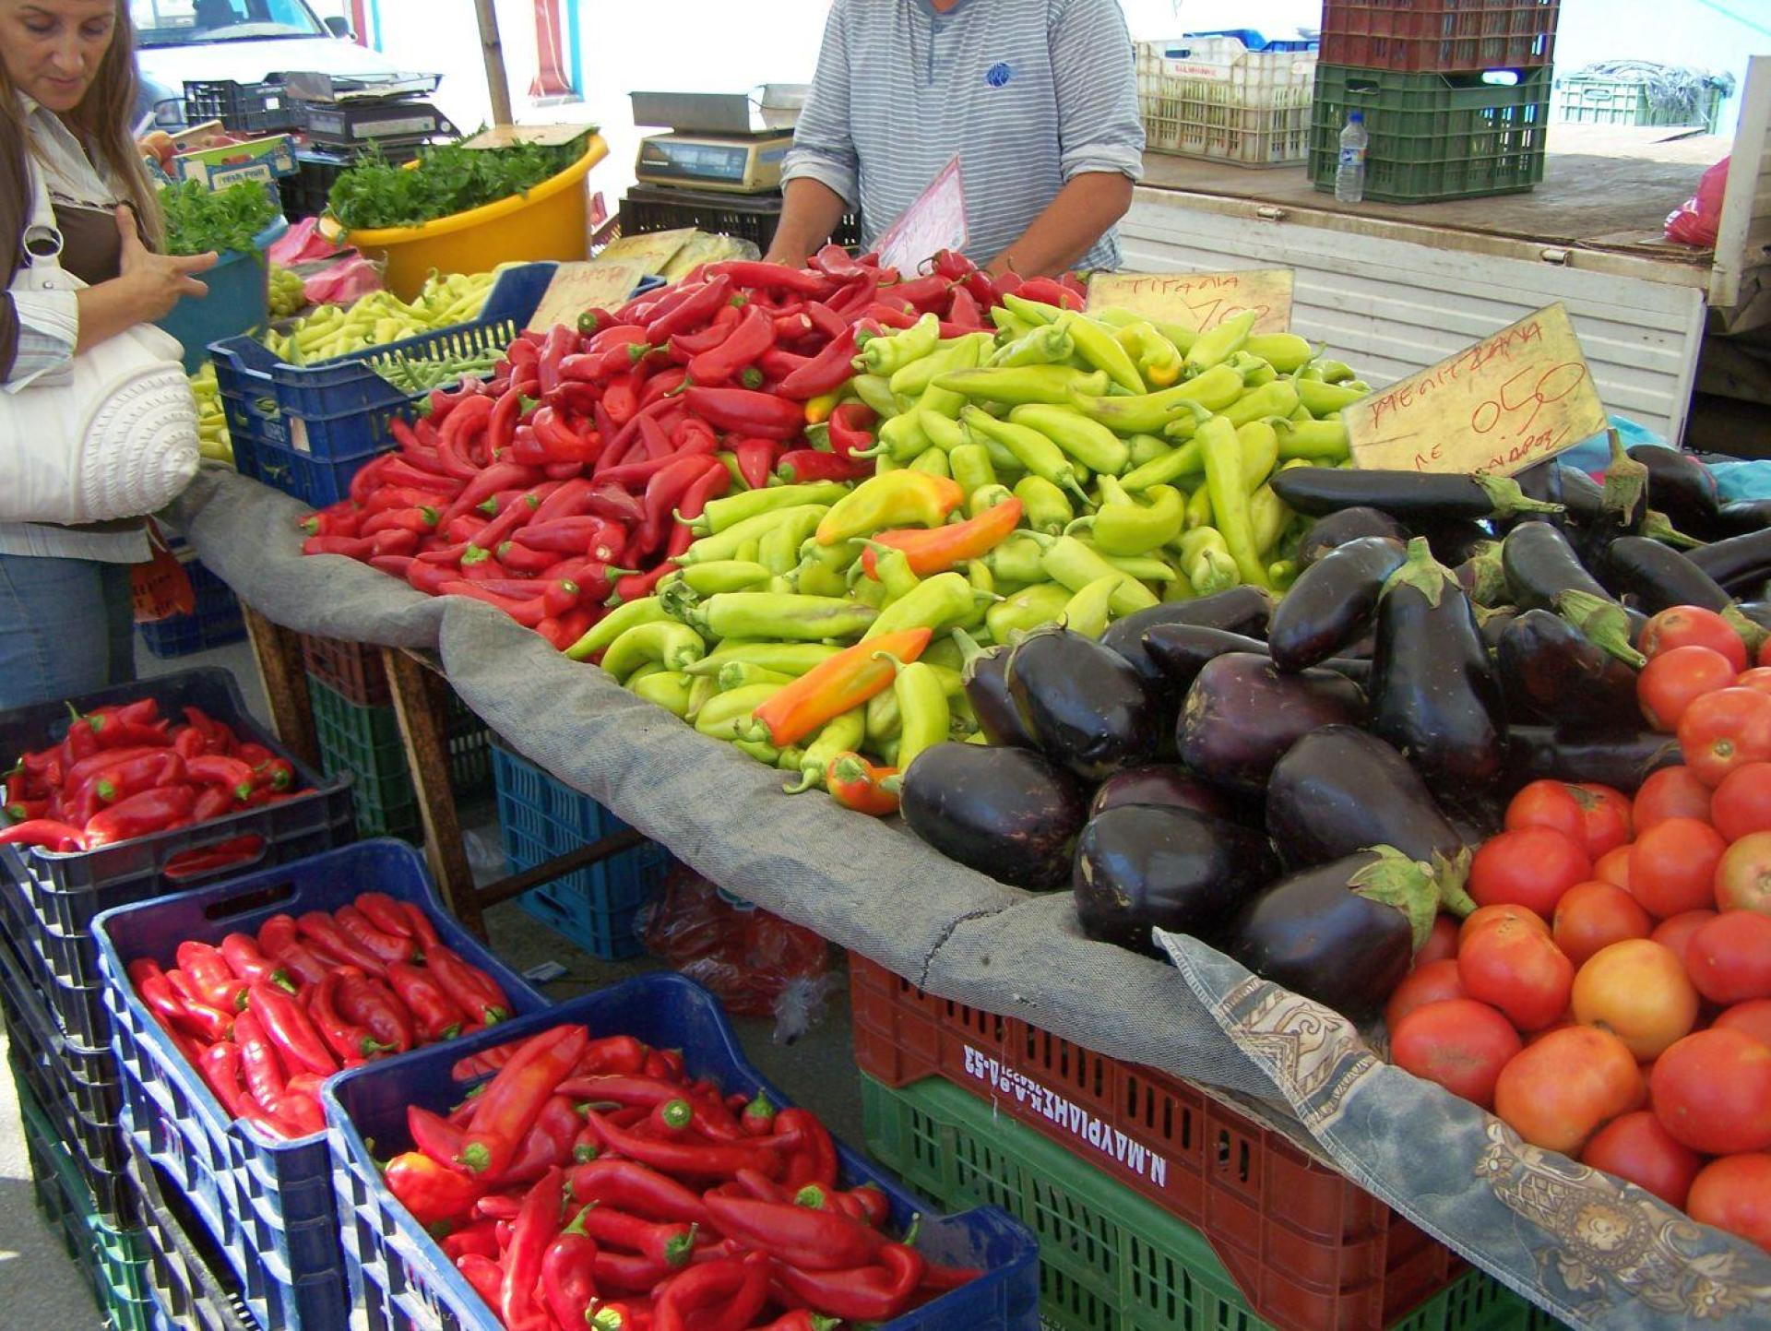
Wie wird aus Lebensmittel Mensch? ☺
Enzyme übernehmen die Schlüsselfunktion ☺
©Auf dem griechischen Markt. Carin Araujo, http://www.prtc.net/~carin, Copyrighted free use, via Wikimedia Commons
©User: Hombre at wikivoyage shared, CC BY-SA 3.0 <https://creativecommons.org/licenses/by-sa/3.0>, via Wikimedia Commons
© FranHogan, CC BY-SA 4.0 <https://creativecommons.org/licenses/by-sa/4.0>, via Wikimedia Commons

Slide 4
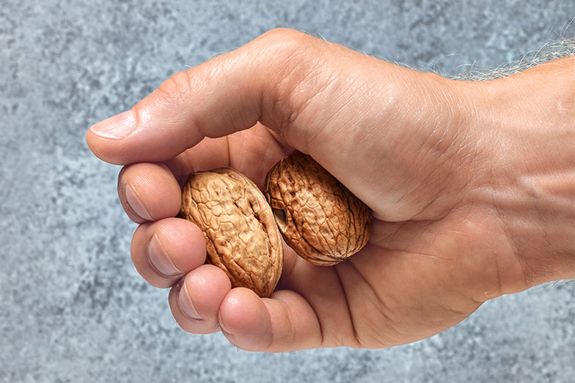
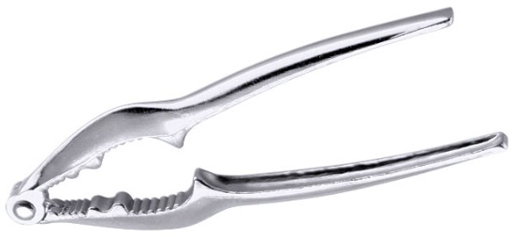
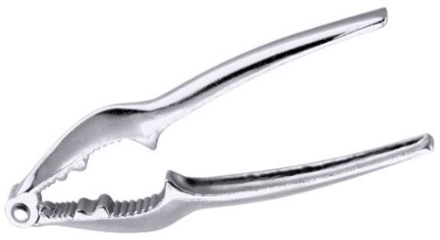
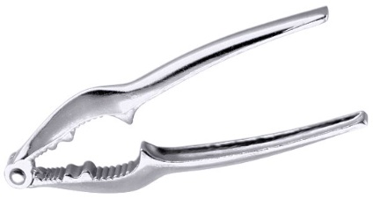
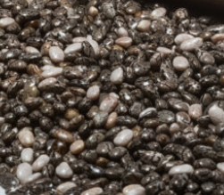
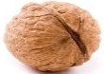
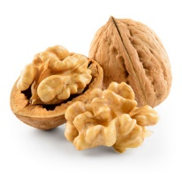
Eigenschaften von Enzymen – erklärt anhand von Modellen
Proteine, umgangssprachlich auch Eiweisse genannt, können entsprechend ihrer Funktion in viele verschiedene Gruppen eingeteilt werden. Eine Gruppe davon sind die Enzyme. Obwohl in allen Organismen, einschliesslich in uns Menschen, ganz unterschiedliche Enzyme hergestellt werden, weisen sie gemeinsame Eigenschaften auf. Diese typischen Eigenschaften sollen im Folgenden anhand von Bildern selbst erarbeitet werden.
In den fünf Bildern, welche die Eigenschaften von Enzymen abbilden, wird das Enzym modellhaft als Nussknacker dargestellt.
Aufgabe 1
Betrachtet die fünf Bilder. Überlegt euch, welche Funktion des Nussknackers jeweils im Bild dargestellt wird. Notiert jeweils eine Aussage dazu unterhalb des Bildes.
Tauscht eure Aussagen mit denen einer andren Gruppe aus, vergleicht sie und ergänzt fehlende Aspekte.
1
4
2
3
1
2
3
4
5

Slide 5
Eigenschaften von Enzymen – erklärt anhand von Modellen (mit möglichen Lösungen)
Proteine, umgangssprachlich auch Eiweisse genannt, können entsprechend ihrer Funktion in viele verschiedene Gruppen eingeteilt werden. Eine Gruppe davon sind die Enzyme. Obwohl in allen Organismen, einschliesslich in uns Menschen, ganz unterschiedliche Enzyme hergestellt werden, weisen sie gemeinsame Eigenschaften auf. Diese typischen Eigenschaften sollen im Folgenden anhand von Bildern selbst erarbeitet werden.
In den fünf Bildern, welche die Eigenschaften von Enzymen abbilden, wird das Enzym modellhaft als Nussknacker dargestellt.
Aufgabe 1
Betrachtet die fünf Bilder. Überlegt euch, welche Funktion des Nussknackers jeweils im Bild dargestellt wird. Notiert jeweils eine Aussage dazu unterhalb des Bildes.
Tauscht eure Aussagen mit denen einer anderen Gruppe aus, vergleicht sie und ergänzt fehlende Aspekte.
Präsentation im Plenum: Fünf Lernende kommen nach vorne und präsentieren je eine Enzymfunktion in Fachsprache mit Hilfe des Nussknackermodells.
1
4
2
3
1
2
3
4
5
Mögliche Lösung
Es ist viel einfacher mit dem Nussknacker Baumnüsse zu knacken als mit der blossen Hand.
Man spart Kraft und Energie.
Mögliche Lösung
Mit dem gleichen Nussknacker können nacheinander viele Baumnüsse geknackt werden. Der Nussknacker geht dabei nicht kaputt.
Mögliche Lösung
Mit dem Nussknacker kann nur an einer bestimmten Stelle eine Baumnuss geknackt werden, nicht aber an einer andern Stelle.
Mögliche Lösung
Mit dem Nussknacker können Baumnüsse geknackt werden, nicht aber Bohnen.
Er ist also speziell für Baumnüsse angefertigt/geeignet.
Mögliche Lösung
Mit dem Nussknacker können Baumnüsse geknackt, aber nicht gemahlen werden. Er kann also nur eine bestimmt Funktion ausüben.
e
c
b
a
d

Slide 6
Aufgabe 2
Es folgen fünf Aussagen, welche die Funktionen von Enzymen beschreiben. Diese sind mit den Funktionen des Nussknackers vergleichbar. Ordnet diese Aussagen den Bildern bzw. euren vorherigen Beschreibungen zu den Bildern. Markiert die Fachbegriffe, die die Eigenschaften der Enzyme bezeichnen und versucht anhand der Bilder diese Fachbegriffe zu interpretieren.
Enzyme sind substratspezifisch. Das heisst, sie können nur ein bestimmtes Substrat (eine bestimmte Substanz oder ein bestimmtes Molekül) verarbeiten oder umsetzen.
Enzyme haben ein aktives Zentrum. Das heisst, sie können nur an einer bestimmten Stelle mit dem Substrat, das sie verarbeiten sollen, in Verbindung treten.
Enzyme bleiben nach Ausführung der Reaktion unverändert. Sie werden während der Reaktion nicht verbraucht und stehen danach für eine weitere Reaktion bereit.
Enzyme sind reaktionsspezifisch. Das heisst, sie können nur eine bestimmte Reaktion ausführen, nicht aber andere Typen von Reaktionen.
Enzyme setzen die Aktivierungsenergie herunter. Das heisst, um eine Reaktion auszuführen, muss weniger Energie investiert werden und dadurch finden pro Zeiteinheit in Anwesenheit eines Enzyms mehr Reaktionen statt. Sie werden deshalb als Biokatalysatoren bezeichnet.
Vom Nussknacker zum Enzym: gleiche Funktionen??
Wichtig: Nach jeder Reaktion steht das Enzym wieder unverändert zur Verfügung.
© CheChe & MJL, CC BY-SA 4.0 <https://creativecommons.org/licenses/by-sa/4.0>, via Wikimedia Commons

Slide 7
Lektion 1
Aufgabe 2: Arbeitsblatt Teil 1
1
3
5
1
4
2
3
2
4

Slide 8
Lektion 1
Aufgabe 2: Arbeitsblatt Teil 2
b) Enzyme sind substratspezifisch. Das heisst, sie können nur ein bestimmtes Substrat (eine bestimmte Substanz oder ein bestimmtes Molekül) verarbeiten oder umsetzen.
a) Enzyme haben ein aktives Zentrum. Das heisst, sie können nur an einer bestimmten Stelle mit dem Substrat, das sie verarbeiten sollen, in Verbindung treten.
d) Enzyme bleiben nach Ausführung der Reaktion unverändert. Sie werden während der Reaktion nicht verbraucht und stehen danach für eine weitere Reaktion bereit.
e) Enzyme sind reaktionsspezifisch. Das heisst, sie können nur eine bestimmte Reaktion ausführen, nicht aber andere Typen von Reaktionen.
c) Enzyme setzen die Aktivierungsenergie herunter. Das heisst, um eine Reaktion auszuführen, muss weniger Energie investiert werden und dadurch finden pro Zeiteinheit in Anwesenheit eines Enzyms mehr Reaktionen statt. Sie werden deshalb als Biokatalysatoren bezeichnet.

Slide 9
Mit Hilfe eines Lückentexts soll einerseits das Fachvokabular gefestigt und erweitert werden und andererseits sollen die Charakteristika (= Eigenschaften) von Enzymen nochmals dargestellt werden.
Aufgabe 3
Vervollständige den folgenden Lückentext mit den untenstehend angegebenen Wörtern, wobei als Hilfe die Wortarten in verschiedenen Farben markiert sind. Eine blaue Linie im Lückentext weist z.B. darauf hin, dass ein Verb eingesetzt werden muss, das aus der Liste ausgewählt wird.
Besprecht die Ergebnisse anschließend im Plenum.
Rot: Substantive Substrate, Proteine, Aktivierungsenergie, Enzym-Substrat-Komplex
Lila: Adjektiv + Substantiv aktive(s) Zentrum, biologische Katalysatoren
Blau: Verben beschleunigen, zerlegen, aufbauen, umwandeln
Grün: Adjektive substratspezifisch, unverändert, reaktionsspezifisch
Die meisten Enzyme gehören zur Stoffgruppe der ________________________. Sie sind in der Lage, biochemische Reaktionen in Gang zu setzen und zu _____________ und werden daher als _________________ bezeichnet. Die Ausgangsstoffe in biochemischen Reaktionen werden in der Chemie als Edukte und in der Biologie als ___________ bezeichnet. Chemisch gesehen sind Substrate Moleküle.
Enzyme wirken also auf Moleküle ein. Dadurch können — auf stofflicher Ebene betrachtet — komplexe Moleküle in kleinere Moleküle _____________, aber auch umgekehrt kleinere Moleküle zu komplexeren Molekülen ____________ werden. Auf der energetischen Ebene bedeutet dies, dass energiereichere Moleküle in energieärmere Moleküle _________________ werden.
Eine Reaktion findet statt, wenn sich Substrate und Enzyme lange genug in räumlicher Nähe zueinander befinden und die Substrate an das ______________ der Enzyme binden. Die Bindung zwischen Enzymen und Substraten bezeichnet man als _________________.
Während der Reaktion werden die Substrate zu Produkten umgewandelt. Damit diese Umwandlung stattfinden kann, muss Energie zugeführt werden. Die aufzuwendende Energie wird _____________________ genannt.
Ein Enzym kann jeweils nur eine bestimmte Reaktion bewirken; Enzyme sind also ____________________. Zudem können die meisten Enzyme nur mit einem bestimmten Substrat eine Bindung eingehen; sie sind also auch ______________________. Einige wenige Enzymarten hingegen weisen eine geringere Passgenauigkeit bzw. Spezifität auf und binden eine breite Palette von Substraten des gleichen allgemeinen Typs (z.B. die Enzymgruppe der Lipasen brechen jede Fettsäurekette auf).
Das Enzym steht nach der Reaktion dann wieder ______________________ für die nächste Reaktion bereit.

Slide 10
Mit Hilfe eines Lückentexts soll einerseits das Fachvokabular gefestigt und erweitert werden und andererseits sollen die Charakteristika (= Eigenschaften) von Enzymen nochmals dargestellt werden.
Aufgabe 3
Vervollständige den folgenden Lückentext mit den untenstehend angegebenen Wörtern, wobei als Hilfe die Wortarten in verschiedenen Farben markiert sind. Eine blaue Linie im Lückentext weist z.B. darauf hin, dass ein Verb eingesetzt werden muss, das aus der Liste ausgewählt wird.
Besprecht die Ergebnisse anschließend im Plenum.
Rot: Substantive Substrate, Proteine, Aktivierungsenergie, Enzym-Substrat-Komplex
Lila: Adjektiv + Substantiv aktive(s) Zentrum, biologische Katalysatoren
Blau: Verben beschleunigen, zerlegen, aufbauen, umwandeln
Grün: Adjektive substratspezifisch, unverändert, reaktionsspezifisch
Lösung
Die meisten Enzyme gehören zur Stoffgruppe der Proteine ________________________. Sie sind in der Lage, biochemische Reaktionen in Gang zu setzen und zu beschleunigen _____________ und werden daher als biologische Katalysatoren _________________ bezeichnet. Die Ausgangsstoffe in biochemischen Reaktionen werden in der Chemie als Edukte und in der Biologie als Substrate ___________ bezeichnet. Chemisch gesehen sind Substrate Moleküle.
Enzyme wirken also auf Moleküle ein. Dadurch können — auf stofflicher Ebene betrachtet — komplexe Moleküle in kleinere Moleküle zerlegt werden_____________, aber auch umgekehrt kleinere Moleküle zu komplexeren Molekülen aufgebaut____________ werden. Auf der energetischen Ebene bedeutet dies, dass energiereichere Moleküle in energieärmere Moleküle umgewandelt _________________ werden.
Eine Reaktion findet statt, wenn sich Substrate und Enzyme lange genug in räumlicher Nähe zueinander befinden und die Substrate an das aktive Zentrum ______________ der Enzyme binden. Die Bindung zwischen Enzymen und Substraten bezeichnet man als Enzym-Substrat-Komplexe _________________.
Während der Reaktion werden die Substrate zu Produkten umgewandelt. Damit diese Umwandlung stattfinden kann, muss Energie zugeführt werden. Die aufzuwendende Energie wird Aktivierungsenergie _____________________ genannt.
Ein Enzym kann jeweils nur eine bestimmte Reaktion bewirken; Enzyme sind also reaktionsspezifisch / wirkspezifisch____________________. Zudem können die meisten Enzyme nur mit einem bestimmten Substrat eine Bindung eingehen; sie sind also auch substratspezifisch ______________________. Einige wenige Enzymarten hingegen weisen eine geringere Passgenauigkeit bzw. Spezifität auf und binden eine breite Palette von Substraten des gleichen allgemeinen Typs (z.B. die Enzymgruppe der Lipasen brechen jede Fettsäurekette auf).
Das Enzym steht nach der Reaktion dann wieder unverändert ______________________ für die nächste Reaktion bereit.

